Slide 1

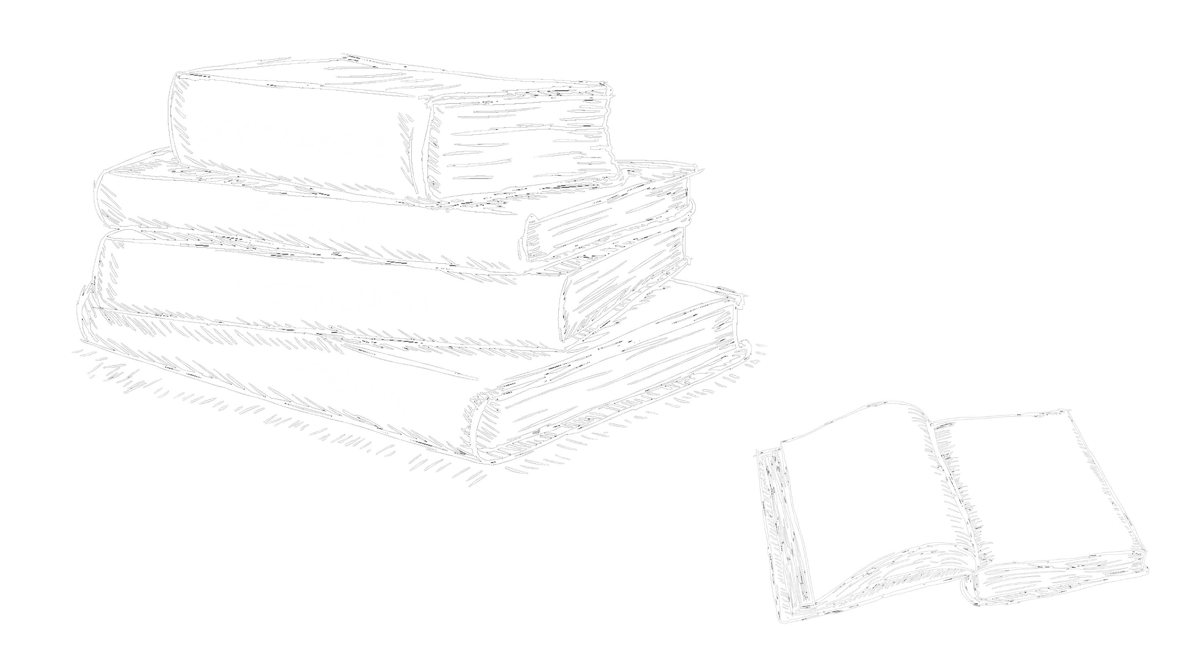
Katedra Teoretické Informatiky a Matematické Logiky
DAVID
NÁPRAVNÍK
&
ˇ
KATERINA
MACKOVÁ

Slide 2
Úvod
Knihovní systémy dlouhodobě uchovávají data o naší historii
Tyto systémy často stagnují v zastaralých verzích
Primárně kvůli zpětné kompatibilitě, jak softwarové tak i uživatelské
Nové technologie mohou přinést zvýšení efektivnosti pracovníků a pohodlí při práci
Notes:
S rozmachem počítačových technologií ve všech oblastech včetně kultury roste potřeba digitalizace zdrojů o pramenech a vytváření jednotných archivů, kde je možné veškeré tyto informace ve vhodné struktuře shromažďovat, a následně s nimi také dále pracovat. Popisovaná data mohou být různé povahy: od článků, kronik a knih přes obrazové a audio dokumenty až k různým fyzickým objektům. Digitalizace těchto dat probíhá pomocí manuálního vytváření metadatových sad přesně popisující tyto objekty, které jsou následně ukládány do specializovaného digitálního úložiště. Sesbíraná a jednotně uložená metadata mohou být díky tomu jednoduše zpřístupněna široké veřejnosti a mohou v nich být snadno dohledatelné důležité informace, která původní data popisují. Existuje velké množství systémů, které tuto problematiku řeší, často ale trpí určitými nedostatky, mezi největší z nich patří jejich technologická neefektivita a uživatelská nepřívětivost pracovního prostředí.
V rámci projektu jsme vytvořili digitální archiv pro sběr, centralizaci a zpřístupnění metadatových záznamů popisující data o historii Krkonoš široké veřejnosti. Software se skládá ze specializované databáze pro ukládání dat a uživatelského rozhraní přístupného přes webovou aplikaci, které umožní uživatelům základní práci s daty - jejich vytvářením a editací založenou na nejmodernějších technologiích, která mezi existující systémy vnáší nové přístupy a možnosti a tím je v jistých oblastech jako rychlost, čitelnost a velikost záznamů rozšiřuje a překonává.

Slide 3
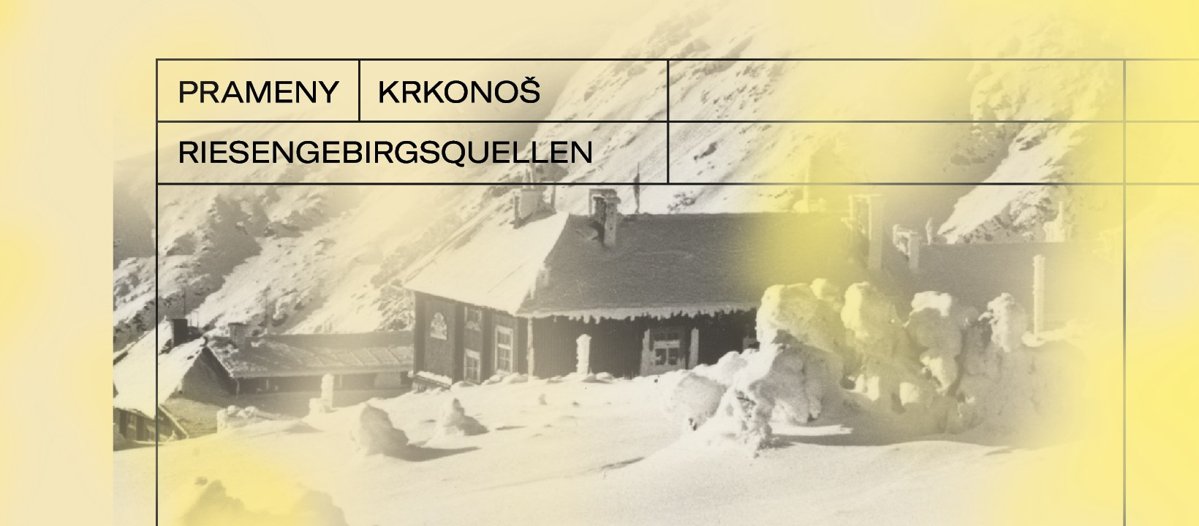
Projekt PraK
NAKI II - Prameny Krkonoš
Systém evidence, zpracování a prezentace pramenů k historii a kultuře Krkonoš
Kód: DG20P02OVV010
Notes:
Software byl vytvořen pro potřeby projektu NAKI II Prameny Krkonoš, což je projekt zaměřující se na vývoj systému evidence, zpracování a prezentace pramenů k historii a kultuře Krkonoš a jeho využití ve výzkumu a edukaci ,který se skládá ze dvou částí: v první části je vytvořen software s databází pro ukládní dat a ve druhé fázi jsou manuálně sbíraná data historiky a jsou ukládáná do vytvořeného softwaru.

Slide 4
Cíle
Hlavním cílem je nashromáždit nejnovější trendy v oblasti webových aplikací a databázových nástrojů
Připravit prostředí pro rozšíření (moduly)
Dalším cílem je zakomponování uživatelsky přívětivého designového jazyka
Notes:
Hlavní cíle celého software jsou umožnit sběr, centralizai a digitalizaci dat o historii Krkonoš, a jejich unifikaci, zpřehlednění a vizualizaci. To umožní zachování kulturního dědictví této oblasti a jeho publikování široké veřejnosti, aby z těchto informací bylo možné čerpat a získávat potřebné znalosti a fakta. Zároveň vytváříme databázi přímo nastavenou na potřeby těchto konkrétních datových zdrojů a pracovní prostředí pro práci s daty - jejich vkládání, editaci a prohlížení, založenou na nejmodernějších webových a databázových technologiích zaručující rychlost, udržitelnost a přehlednost.
Zároveň se snažíme připravit prostředí pro jeho snadné další rozšíření o různé moduly jako jsou interaktivní mapy na prohlížení o vývoji obyvatelstva, moduly na chytré rychlé a přehledné vyhledávání v dokumentech, a případné další modely pro efektivní zpracování textových dokumentů.

Slide 5




Technologie
MongoDB
Express
React
NodeJS
Dokumentová databáze
Minimalistická
Snadno rozšiřitelná
JSON formát
Backendový framework
Single-page Framework
Podpora komponent
JavaScriptový Framework
NPM
dobrá podpora neuronových sítí

Slide 6
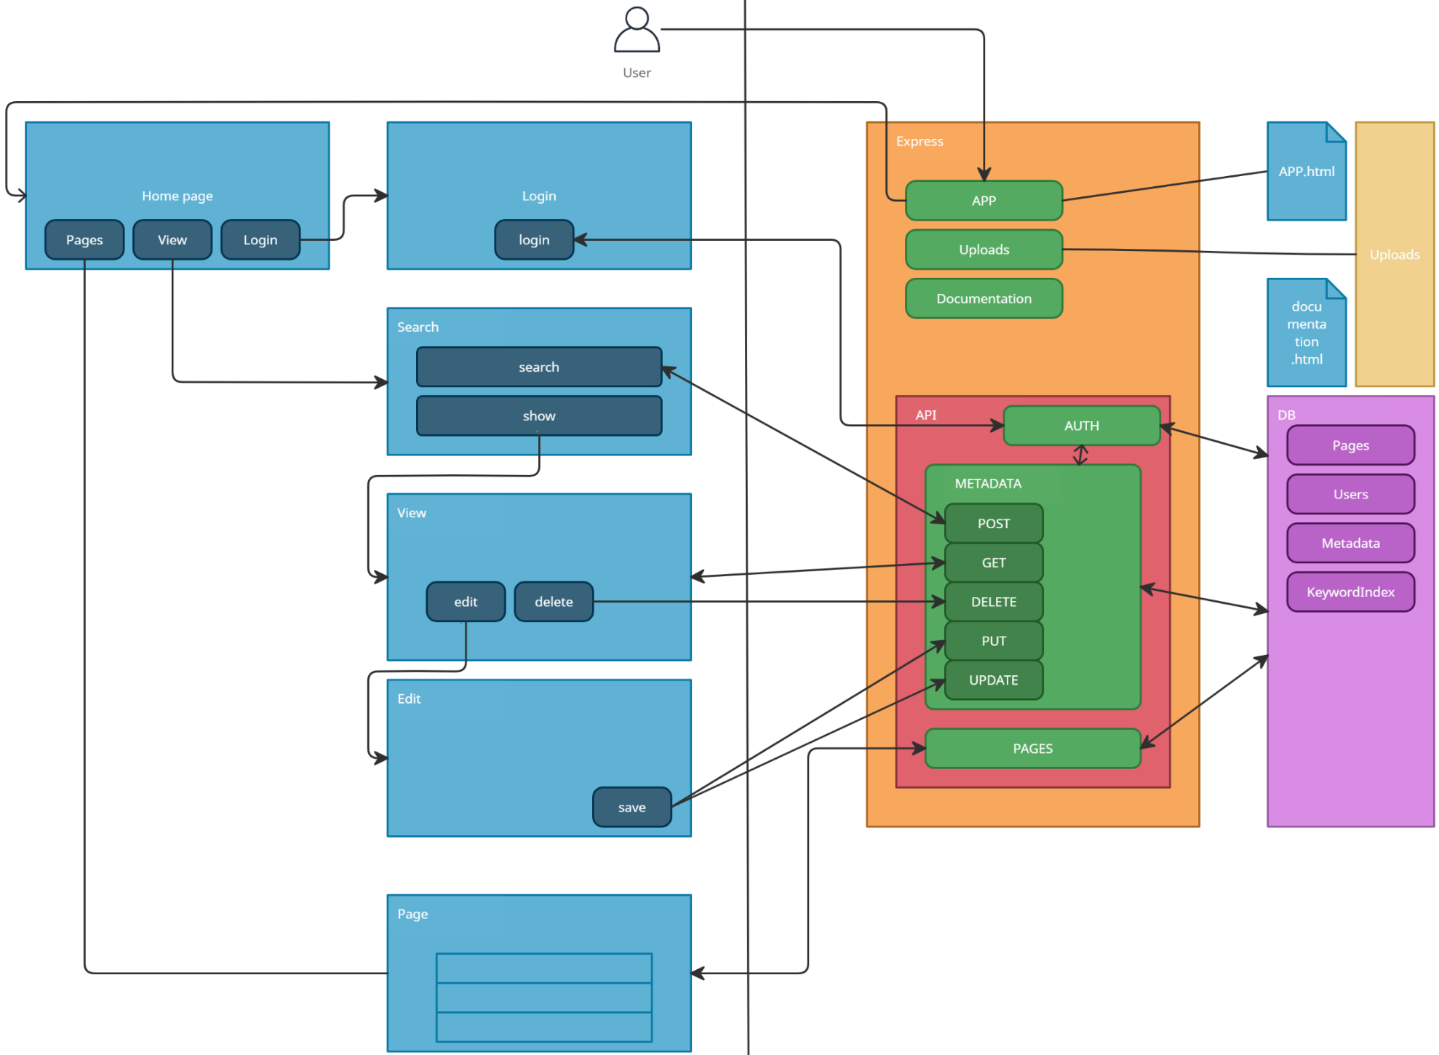

Slide 7
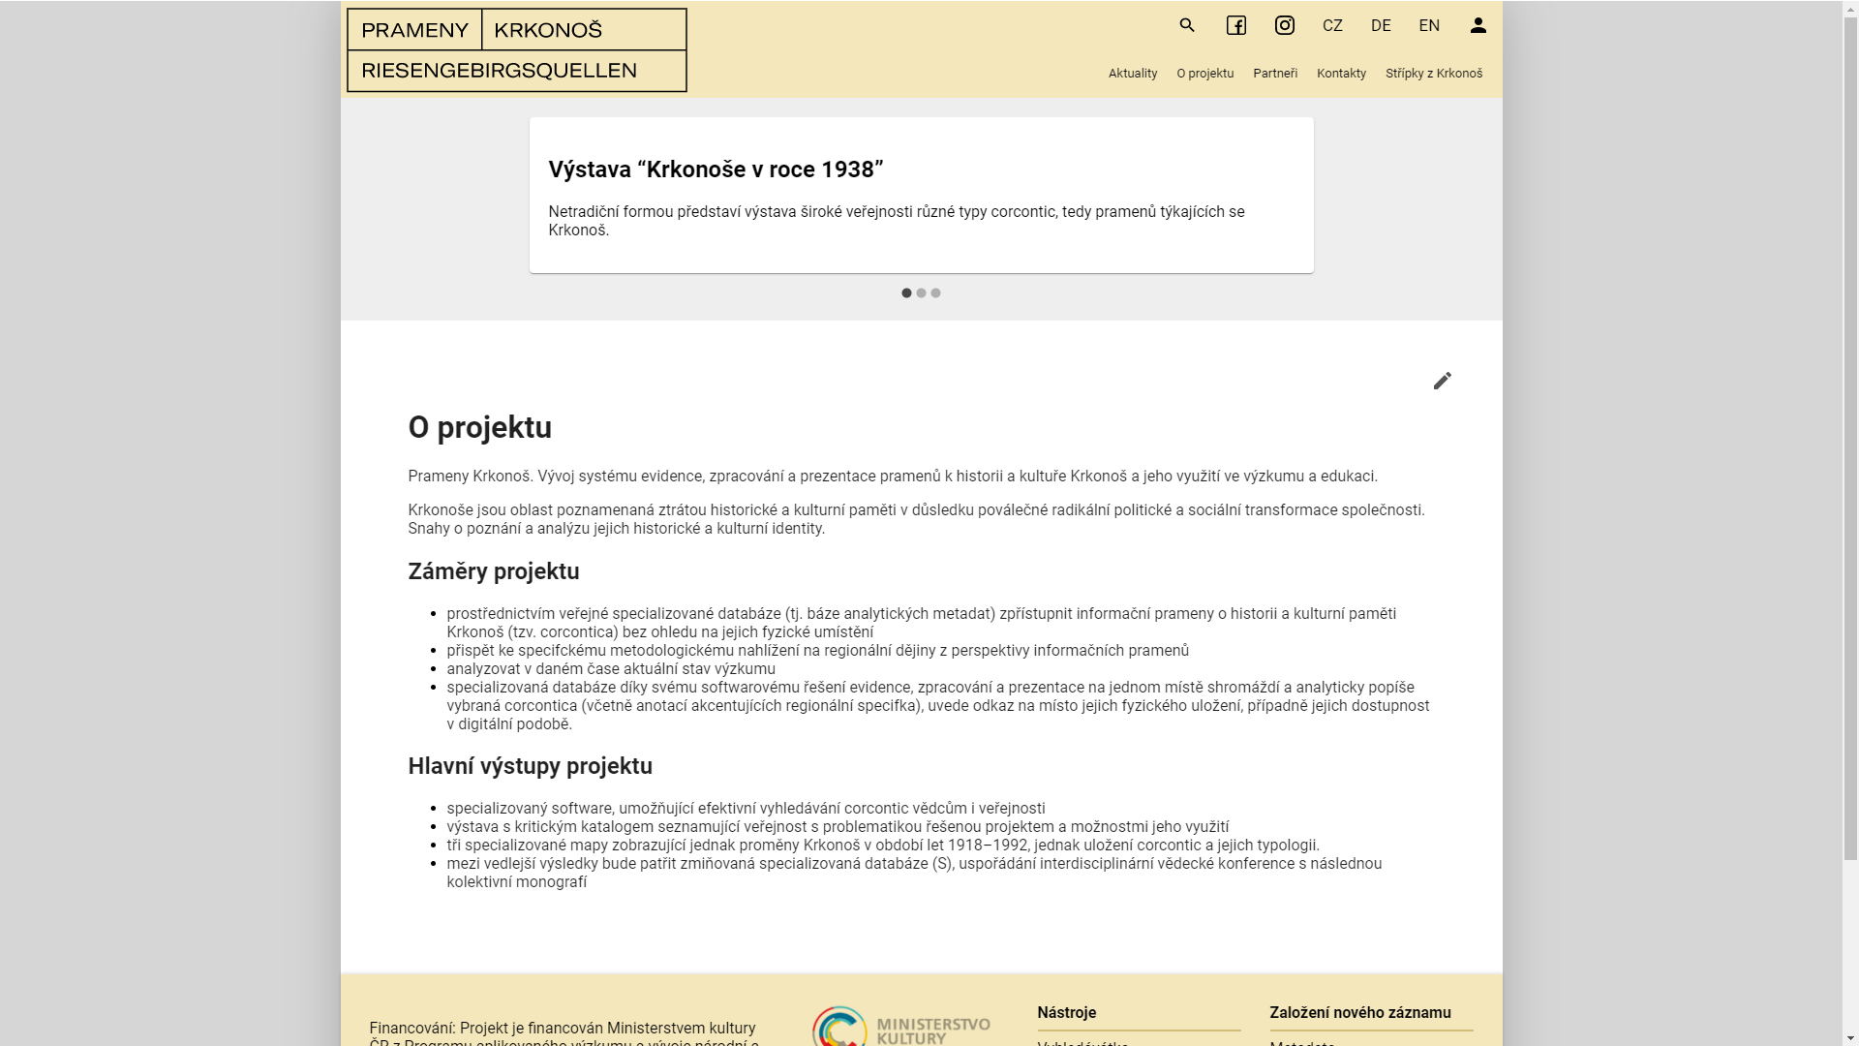
Cásti webu
ˇ
Notes:
pracovní
Vkládací rozhraní
Editační rozhraní
Administrátorské
veřejná
reprezentativní stránky projektu
včetsně redaktorského rozhraní pro jejich editace
zobrazovaní a vyhledávací

Slide 8
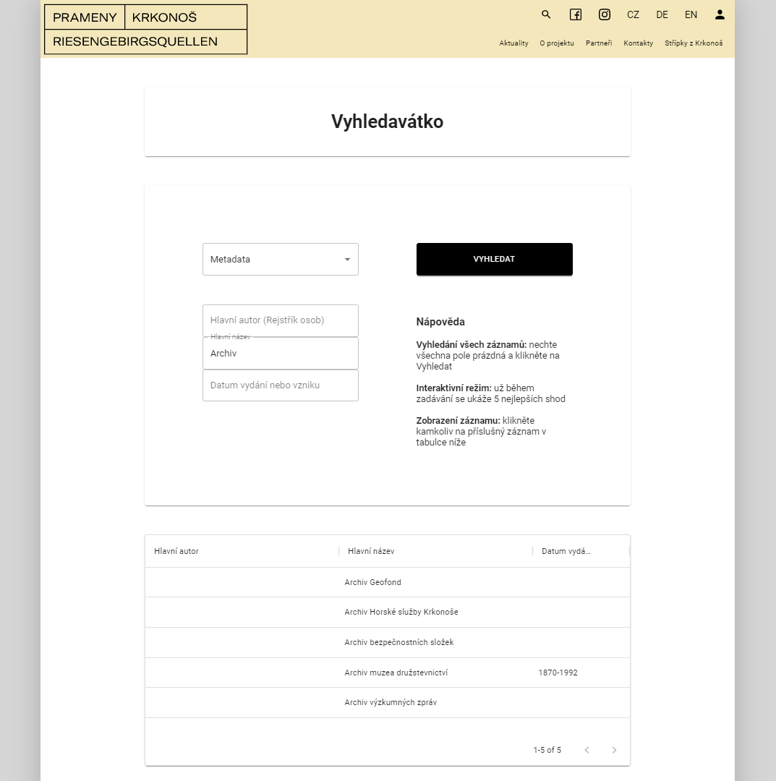
Výběr tabulky pro hledání
Dynamické vyhledávání
Vyhledávání pomocí RegExpu
Tabulka výsledků

Slide 9
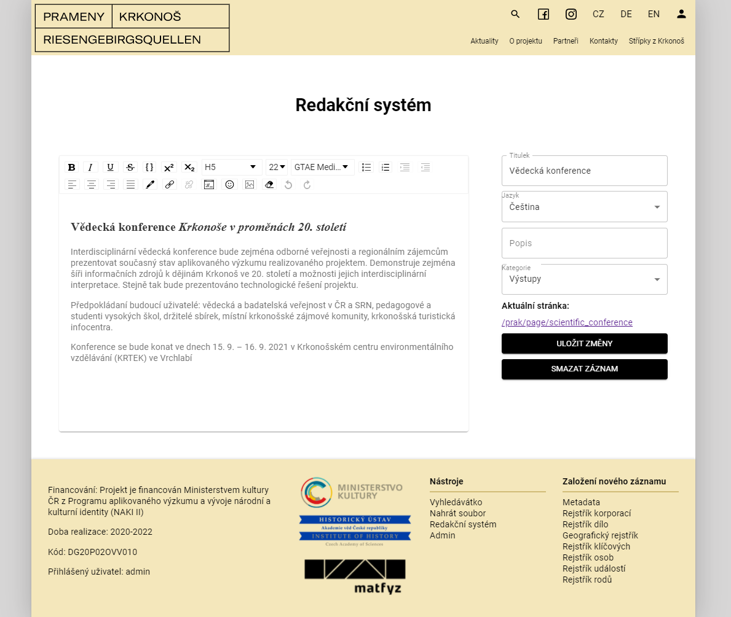
Editace obsahu webu
Plná podpora HTML
Možnost nahrávnání obrázků
Metadata ke stránce
Jazyk
Kategorie

Slide 10
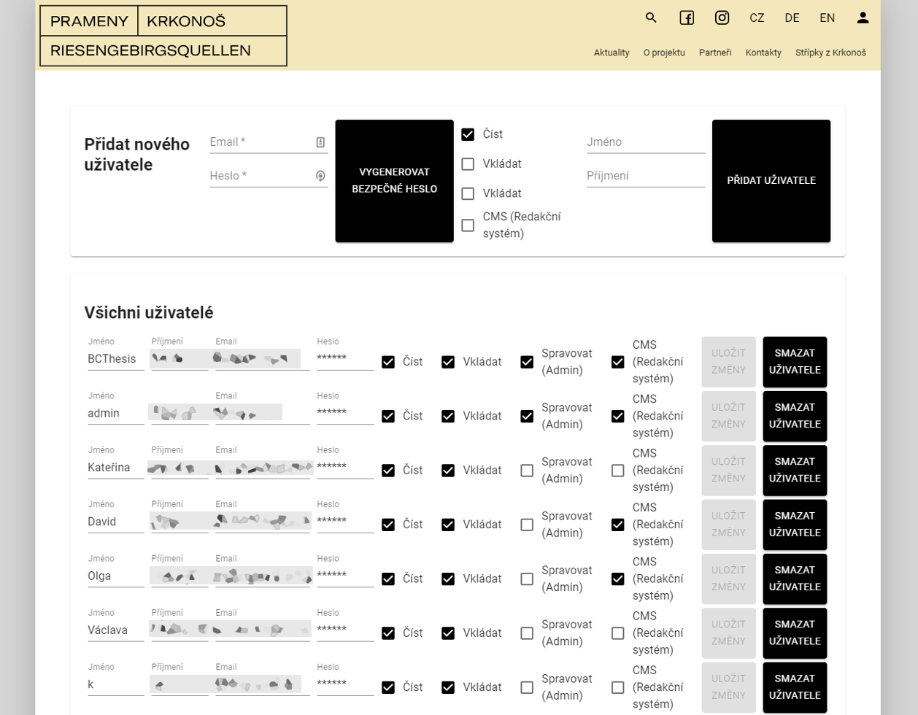
Systém práv
Admin
Redaktor
Zadavatel
Návštěvník
Vytváření a editace účtů
Zahešovaná hesla

Slide 11
Backend
Kompilace single page application
Zapouzdření do balíčku pro NPM
Možnost spouštění cizích kódů (modulů) v jazycích jako jsou JS, Python atd.
Komunikace s databází
Aktuálně mimo hlavní server (Google MongoDB Atlas)
Možnost hostování databáze ze stejného serveru

Slide 12
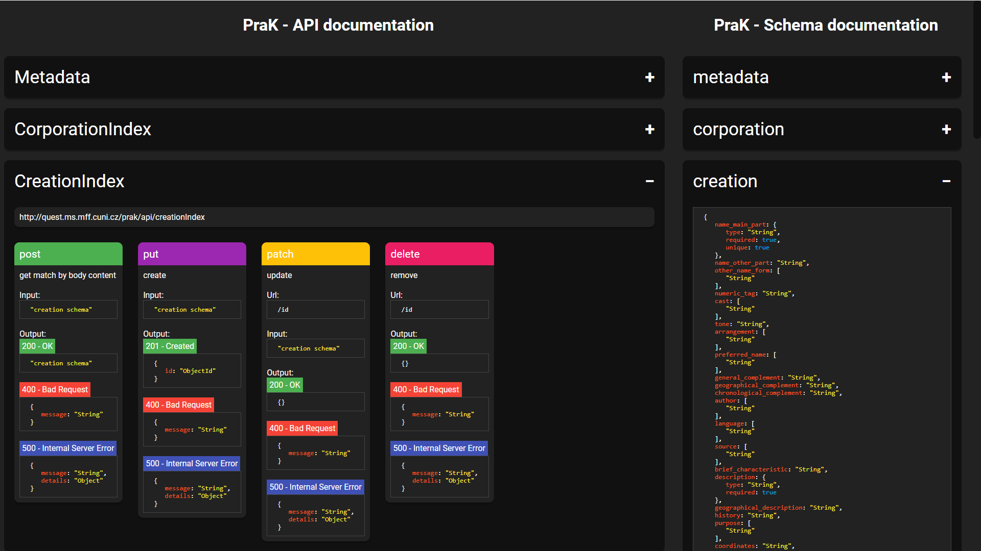
API
Seznam requestů:
Dotazy podle metody
Tělo dotazu
Možné odpovědi
Seznam schémat:
Přesné názvy
Datové typy
Možné vlastnosti
Required, Unique …
Přístupné online: http://quest.ms.mff.cuni.cz/prak/api/documentation

Slide 13
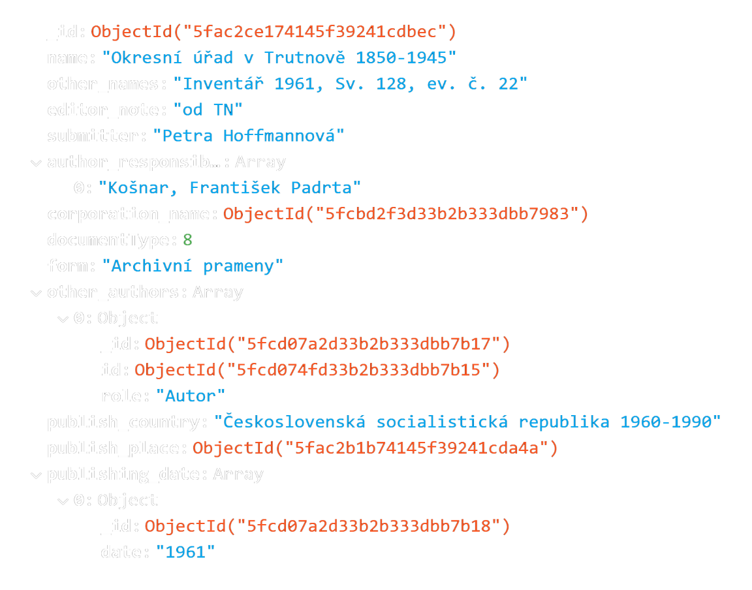
Databáze
Notes:
Databázové prostředí ukládá nejen vytvořené metadatové popisky případně digitalizovaná data, ale také veškerá data pro samotný web a jeho reprezentativní stránky. Část databáze určená pro práci a ukládání metadat se skládá z několika kolekcí obsahujících vzájemné provazby. První je kolekce metadat, která obsahuje různé metadatové typy dokumentů, které se mohou mezi historickými prameny vyskytovat: archivní dokument, archivní sbírka, audiovizuální dokument, články, elektronické zdroje, formulář pro kapitoly, obrázkový dokument, periodika, svazek a 3D objekt. Každý tento objekt je specifický svou sadou políček, kterými ho můžeme popsat, od názvu, přes autora, místo a datum vydání, jazyk, nakladatelské údaje, vydavatelské údaje, umístění a fyzický popis, obsahovou a tematickou charakteristiku a případné další poznámky k dílu.
Dalšími kolekcemi jsou kolekce rejstříků a to konkrétně: rejstřík osob, rejstřík korporací, rejstřík rodů, geografický rejstřík, rejstřík dílo/výtvor, rejstřík událostí a rejstřík klíčových slov. Rejstřík osob slouží jako úložiště významných osobností převážně autorů děl. Rejstřík rodů shlukuje osobnosti podle rodů. Rejstřík korporací slouží jako úložiště autorů děl v případě toho, že autorem je korporace a nikoli konkrétní osoba. Geografický rejstřík ukládá významná místa, například kde se dané dílo nachází nebo kde vzniklo, případně místo ,se kterým je dílo spojené. Rejstřík událostí popisuje události, které vedly například ke vzniku nebo zániku díla, případně měly na dílo jiný vliv. Rejstřík dílo/výtvor, popisující další díla, která nejsou specifikovaná v metadatech. Rejstřík klíčových slov ukládá významná klíčová slova spojující se například s tématikou, obsahem nebo dokumentu. Každý rejstřík je specifický svou sadou polí, která daný objekt popisuje a rejstříky včetně metadat obsahují vzájemná provazby. Mezi ně patří v případě osob a rodů třeba biografické údaje jako je jméno a příjmení, místo a datum narození a úmrtí, různé variantní názvy a další obecné, geografické či chronologické doplňky, dále údaje jako pohlaví, obor působnosti, příslušnost k zemi, určení jazykové oblasti, související vztahy a události, vyobrazení osoby a životopis a jiné přílohy. V případě ostatních rejstříků se jedná o preferované a variantní označení názvu, popis objektu s jeho případnými souřadnicemi, časové a geografické údaje o vzniku a zániku, které mohou být spojeny s dalšími díly a událostmi, popis a případné zařazení, vyobrazení a další poznámky k objektu, případně údaje o jiném zdroji, ze kterého byl objekt přejat a přílohy k danému objektu. V případě geografického rejstříku máme navíc ještě statistická data, která jsou používána jako podklad geografických map.
Každé jednotlivé pole v databázi obsahuje informaci, jakého je typu (jestli libovolný text, číslo, odkaz na jiný rejstřík, nebo výběr z předem stanovené nabídky hodnot), zda je pole povinné (to obvykle bývá jen název případně autor a zadavatel objektu do databáze), a protože naše databáze podporuje opakovatelnosti polí nebo bloků polí, tak jestli je pole opakovatelné. V databázi navíc probíhá i kontrola na duplicitu záznamů a kontrola na správnost záznamů některých polí.
Mimo částí pro ukládání metadat a rejstříků také databáze obsahuje další důležité kolekce pro správné fungování rozhraní pro správu dat, kde jsou uloženi například všichni uživatelé, kteří mají do webového rozhraní pro práci s daty přístup, včetně jejich přihlašovacích údajů. Každý takovýto uživatel má navíc v databázi svůj vlastní prostor, který mu zajišťuje pracovní prostředí obsahující jeho vkládané, editované, případně jinak rozpracované dokumenty.
Posledním využitím databáze je uložení veškerých statických stránek, které slouží k prezentaci celého projektu a webu. Databáze i celý web jsou navíc zabezpečeny proti napadení a běžným uživatelským chybám. Data i kód máme uložené nejen v databázi, ale i v jiných umístěních jako Google a Github s pokročilými zálohovacími mechanismy.

Slide 14
Schémata
Notes:
https://docs.google.com/spreadsheets/d/1tVIumu1ILPaBB30wplSFHrRuUDK6CPlluxRmpv_hgAY/edit?usp=sharing

Slide 15
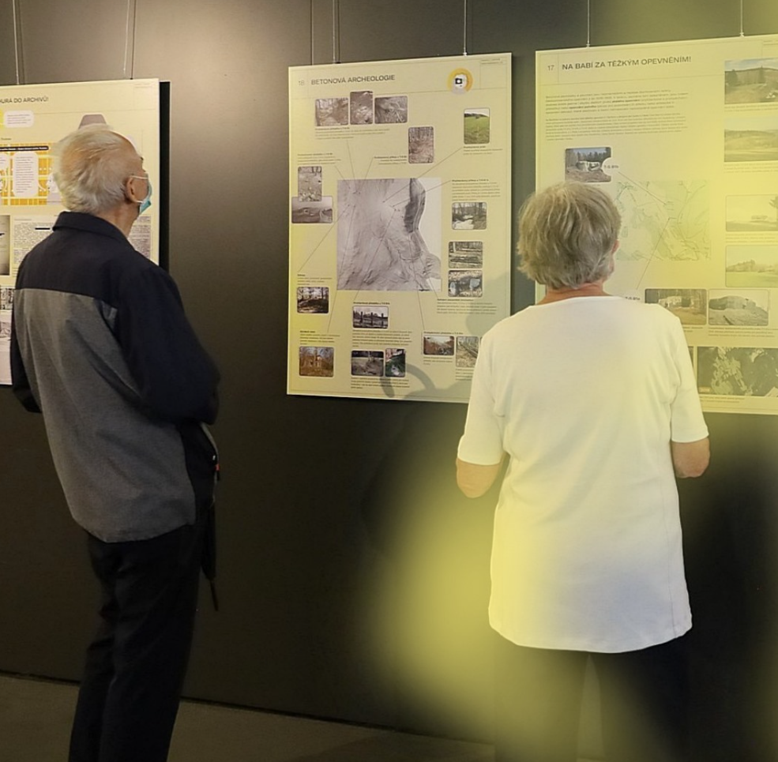
Výsledek
Aktuálně běžící aplikace je využita pro projekt PraK
http://quest.ms.mff.cuni.cz/prak
Zadavatelé a redaktoři systém používali přes půl roku
> 35000 záznamů
Desítky příspěvků
Modul Hologram je aktuálně používán na výstavě ve Vrchlabí

Slide 16
Testy rychlosti
První načtení aplikace (domovská stránka) (100x načtení, načtení DOM objektu, 20Mbit/s)
Min 5% => 411 ms
Avg => 470 ms
Max 5% => 514 ms
Rychlé hledání (1000 requestů, přijetí 5 položek, 20Mbit/s)
Min 5% => 28.6 ms
Avg => 32.7 ms
Instantní zobrazení při 30 fps
Max 5% => 36.8 ms
Nakešované načtení aplikace (100x načtení, načtení DOM objektu, 20Mbit/s)
Min 5% => 312 ms
Avg => 335 ms
Max 5% => 359 ms
Objemné hledání (1000 requestů, přijetí 1000 položek, 20Mbit/s)
Min 5% => 513 ms
Avg => 578 ms
Max 5% => 748 ms

Slide 17
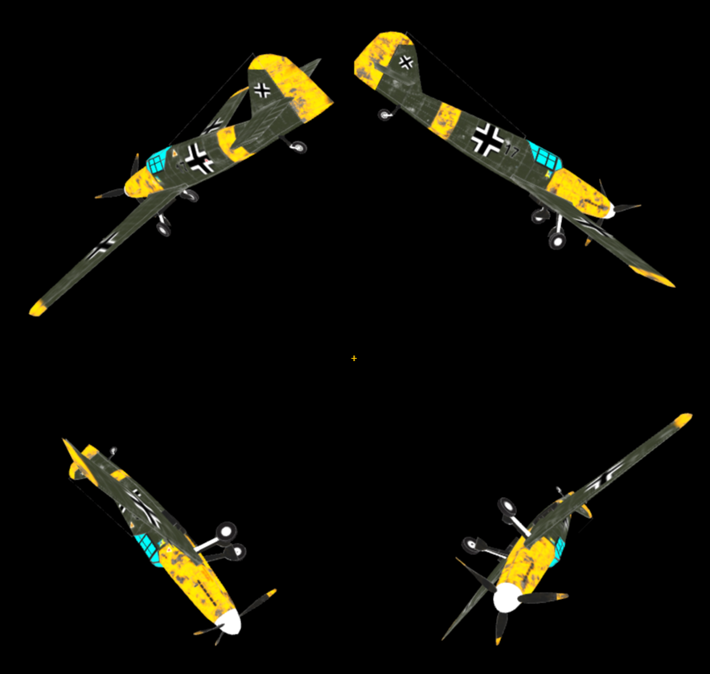
Instalace a rozširitelnost
ˇ
##### frontend npm install
cd frontend
npm install
##### frontend build
npm run build
##### backend npm install
cd ../backend
npm install
node server
Samostatně spustitelný modul „Hologram“

Slide 18



Mozné další rozšírení
ˇ
ˇ
Audio vyhledávání (speech recognition)
Hromadné úpravy
Šablony a podobné knihovnické funkce
Uživatelsky upravitelné prostředí
Vyspělejší vyhledávání za pomoci neuronové sítě

Slide 19
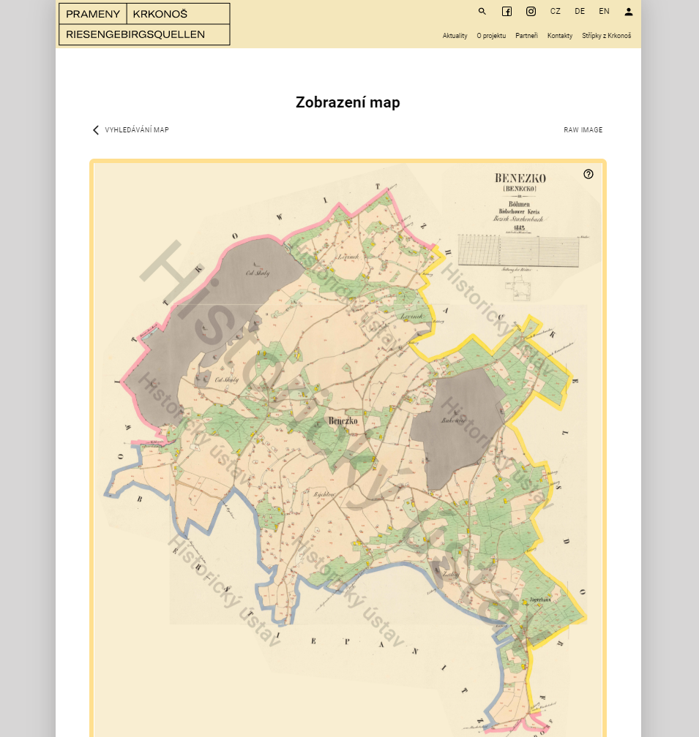
Mozné další rozšírení
ˇ
Modul pro uchování a porovnání historických map oproti leteckým snímkům

Slide 20
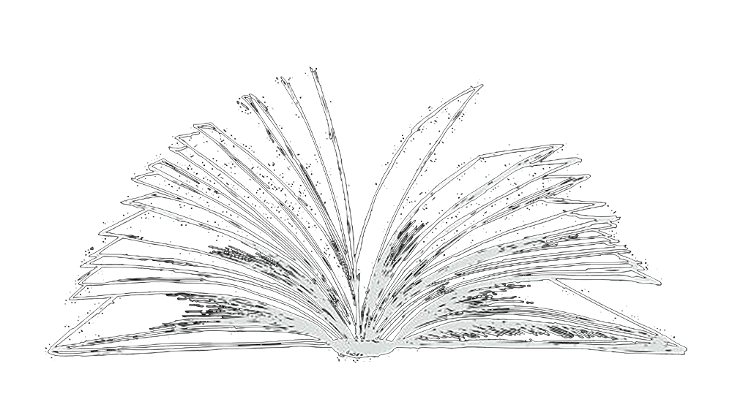
DEKUJEME ZA POZORNOST
ˇ

